Slide 1
德国国家发展银行的“摆乌龙”事件
2008年9月15日，拥有158年历史的美国第四大投资银行—雷曼兄弟公司向法院申请破产保护，消息转瞬间传遍地球的各个角落。令人匪夷所思的是，在如此明朗的情况下，德国国家发展银行居然按照外汇掉期协议的交易，通过计算机自动付款系统，向雷曼兄弟公司即将冻结的银行账户转入了3亿欧元。此事招致德国媒体和政府官员的强烈批评与质疑，并被媒体称为“最愚蠢银行”。
转账风波曝光后，德国舆论哗然，社会各界大为震惊。财政部长佩尔施泰因布吕克发誓，一定要查个水落石出，并严厉惩罚相关责任人。一家法律事务所受财政部的委托，进驻银行进行全面调查。
几天后，他们向国会和财政部递交了一份调查报告，调查报告并不复杂深奥，只是一一记载了被询问人员在这10分钟内忙了些什么。这里，看看他们忙了些什么。

Slide 2
首席执行官乌尔里奇施罗德：我知道今天要按照协议预先地约定转账，至于是否撤销这笔巨额交易，应该让董事会开会讨论决定。
董事长保卢斯：我们还没有得到风险评估报告，无法及时作出正确的决策。
董事会秘书史里芬：我打电话给国际业务部催要风险评估报告，可那里总是占线。我想，还是隔一会儿再打吧。
负责处理与雷曼兄弟公司业务的高级经理希特霍芬：我让文员上网浏览 新闻，一旦有雷曼兄弟公司的消息就立即报告，现在，我要去休息室喝杯咖啡了。
文员施特鲁克：我在网上看到雷曼兄弟公司向法院申请破产保护的新闻，马上跑到希特霍芬的办公室。当时，他不在办公室，我就写了张便条放在办公桌上，他回来后会看到的。
结算部经理德尔布吕克：今天是协议规定的交易日子，我没有接到停止交易的指令，那就按照原计划转账吧。
结算部自动付款系统操作员曼斯坦因：德尔布吕克让我执行转账操作，我什么也没问就做了。
德国经济评论家哈恩说，在这家银行，上到董事长，下到操作员，没有一个人是愚蠢的，可悲的是，几乎在同一时间，每个人都开了点小差，加在一起，就创造出了“德国最愚蠢的银行”。
实际上，这件“摆乌龙”事件酿成的悲剧一定程度上就是太过注重等级制度和信息的上下流程，而忽视了横向沟通和斜向沟通的价值和意义。

Slide 3
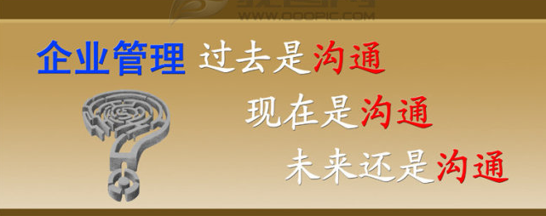
答案
Vs
执行失败80%
的原因在于沟通！

Slide 4
法约尔桥

Slide 5
A代表这个组织的最高领导，按照组织系统，F与P之间发生了必须两者协议才能解决的问题，F必须将问题向E报告，E在报告D，如此层层由下而上，由上而下到达P，然后P将研讨意见向O报告，层层上报到A，再经过B、C……最后回到F。这样往返一趟，既费时又误事，所以法约尔提出作一“跳板”，使F与P之间可以直接商议解决问题，再分头上报。
如果工头F想同工头P联系，他可以直接进行联系，而不用向上级报告（F通过E到A）以及按顺序A向下传递给P。但是这种联系只有等级中所有各方都同意而且上级人员随时都了解情况的时候才能进行，E与O同意各自的下属F和P直接联系，就“捍卫了等级原则”；F与P分别向各自的上级汇报了情况，“整个情况就完全合乎规则”。因此，“跳板”原则使得侧向联系可以迅速有效地进行，而且既不使路线负担过重，又维护了统一指挥原则、捍卫了等级原则。法约尔的等级制度倾向于所有的员工安排均有明确的等级机构，但他也意识到上下级之间存在沟通问题，因此，他也提倡适当的横向联系。
法约尔桥的意义
法约尔跳板的提出,为组织的跨部门沟通提供了一条捷径。但是,这条捷径不是什么时候都行得通,正如法约尔所说,阶梯各级的某种主观能动性存在,使得跳板会消失,即FP之间的直接联系会中断,此时,等级线路就恢复原样,整个效率会降低。法约尔认为主要有两个原因使得跳板消失,即:总体利益和部门利益的冲突使得人们只关注后者,从而孤立自己的部门,除了等级路线外,其他什么也不知道;怕负责任和领导能力的不足。其实,法约尔跳板说明了管理效率和等级制度(秩序)之间存在相关性。很多时候都表现为两者的冲突,只有少数能做到两者的协调,即保证效率的同时又维护了秩序。

Slide 6
传统组织依靠职能分立来维持组织运转。尽管在提高运作效率方面职能制具有无可比拟的优势，但是职能制缺乏灵活性和适应性，难以适应外部瞬息万变的市场需求。同时职能制带来的本位主义也不利于组织协同。尽管古典管理大师法约尔提出通过设计一个“跳板”（后世称之为“法约尔桥”）实现斜向沟通来克服部门间的“隧道视野”，但是在信息爆炸和日益强调弹性与创新的时代，带有行政性质的“法约尔桥”显然是不够的。在创新企业中，创造力是与工作绩效显然是不同的概念。工作绩效尽管也强调创造性开展工作，但出于效率的考虑更多地强调在已有模式下或组织惯例下开展工作。创造力尽管也强调成功经验的复制，但是“打破常规”和非线性思维是其显著特征。

Slide 7
管理与沟通

Slide 8
西蒙(Herbert A，Simon)认为：“管理就是决策。”
过程学派认为：“管理就是计划、组织、控制等活动的过程。”
小詹姆斯·H·唐纳利等人指出：“管理就是由一个或者更多的人来协调他人的活动，以便收到个人单独活动所不能收到的效果而进行的活动.”
强调行为科学的人认为：“管理就是通过其他人来完成工作。”

Slide 9
管理是指通过计划、组织、领导、控制等职能，整合和分配资源，以实现组织特定目标的活动和过程。
这一定义突出了管理过程的两个重要标准：效率（efficiency）和效果（effectiveness）。

Slide 10
效率vs.效果
效率(Efficiency) 是指，管理活动要帮助实现组织内稀缺资源的有效利用。
然而，仅仅有效率是不够的，管理还必须使活动实现预定的目标，即追求活动的效果(Effectiveness)。
效率涉及的是活动的方式，而效果涉及的是活动的结果。

Slide 11
图 ：管理追求效率和效果
手段：效率 结果：效果
正确地做事 做正确的事
低浪费 高成就
目 标 实 现
资 源 利 用

Slide 12
效率与效果：哪个更重要？
谁能说出在CCTV-1 晚7:35分 黄金时段的天气预报中，郑州地区的广告栏内容
广告费：1620万/年，
你认为该项支出的效果如何？
一个广告部经理，经过艰难谈判，使得费率降为1500万/年，他做了有效率的工作，但如果这一项投资决策根本不能达到利润和市场增长的目标，它就是没有效果的。

Slide 13
管理是一种社会现象或文化现象
只要有人类社会存在，就会有管理存在，因此，管理是一种社会现象或称文化现象。

Slide 14
管理的载体是组织
管理总是存在于一定的组织之中。
组织(Organization)———指对完成特定使命的人们的系统性安排。
组织无处不在……

Slide 15
组织的五个基本要素
人——包括管理的主体和客体；
物和技术——管理的客体、手段和条件；
机构——实质反映管理的分工关系和管理方式；
信息——管理的媒介、依据，同时也是管理的客体；
目的——宗旨，表明为什么要有这个组织。

Slide 16
管理的七种职能：信息获取、决策、计划、组织、领导、控制和创新。

Slide 17
1、信息获取——“信息获取”其实是“信息获取、处理、维持和分配”的简称。解决从哪里得到信息，放在哪里，如何处理，传向何方的问题。
2、决策——决定做什么，或不做什么，就叫决策。
3、计划——指“制订目标并确定为达成这些目标所必需的行动” 。

Slide 18
4、组织——“确定所要完成的任务、由谁来完成任务以及如何管理和协调这些任务的过程” 。
5、领导——指“激励和引导组织成员以使他们为实现组织目标做贡献” 。
6、控制——识别当初所计划的结果与实际取得的结果之间的偏差。当一个组织的实际运行状况偏离计划时，管理者必须采取纠偏行动，确保组织朝向其目标迈进。
7、创新——所谓创新，就是改变现状。包括目标创新、技术创新、制度创新、组织结构创新、环境创新等。

Slide 19
思考
田力是某大型企业集团的总裁助理，由于工作出色，最近他被任命为集团销售公司的总经理。以下是他最近参与的几项活动，你认为哪一项几乎与他的领导职能无关。
A.向下属传达他对销售工作目标的认识；
B.与某用户谈判与期达成一项长期销售协议；
C.召集各地分公司经理讨论和协调销售计划的落实情况；
D.召集公司有关部门的职能人员开联谊会，鼓励他们克服难关。

Slide 20
信
息
获
取
决 策
创
新
计划、组织、领导、控制
图： 各种管理职能的相互关系

Slide 21
管理的层级
一个领导者应该承认，个人的能力是极为有限的。一个人若做能力以上或以下的工作，都容易遭到失败。
为了避免能力发挥上的缺点，更应该分层负责，这才是提高工作效率的最科学方法。

Slide 22
管理的层级
组织中的管理人员一般分为三个层次，即高层管理者（top manager）、中层管理者（middle manager）和基层管理者（first line manager或supervisor），他们各有侧重地执行其职能。

Slide 23
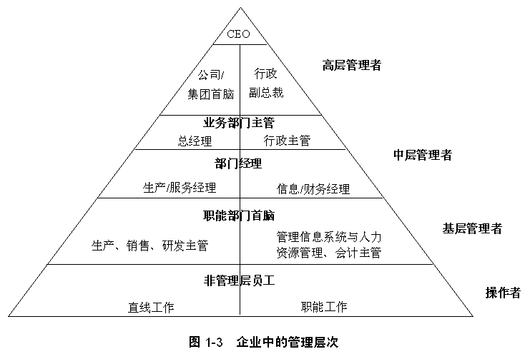

Slide 24
不同层次管理者所需要的技能结构
高层管理
中层管理
基层管理
概念技能
技术技能
人际技能
概念技能
技术技能
人际技能
概念技能
技术技能
人际技能

Slide 25
思考
某旅行公司刘总经理在总体市场不景气的情况下，以独特的眼光发现了惊险性旅游项目与40－45岁男性消费者之间的相关性，在此基础上设计了具有针对性的旅游路线与项目，并进行了前期宣传。
因为涉及与交通管理、保险、环保等政府部门的协调，新项目得到正式批准的时间比预期时间晚了整整一年，由此丧失了大量的市场机会。
你认为刘总经理的技术技能、概念技能和人际技能如何？

Slide 26
管理主体的心智模式
远见卓识：更新理念、系统思维、奋发向上的价值取向
健全的心理：自知与自信、情感和情绪、意志和胆识、宽容和忍耐
优秀的品质：勇于开拓、使命感、勤奋好学、乐观热情、诚实与机敏

Slide 27
情商（EQ）又称情绪智力，是近年来心理学家们提出的与智商相对应的概念。它主要指人在情绪、情感、意志、耐受挫折等方面的品质。
是情商，而非智商、专业技能等因素解释了谁将成为有效的管理者。
对于领导者来说，接近90％的效率差异归因于情商因素。
情商的5个组成部分：自我意识、自我控制、自我激励、移情（了解他人）和社交技巧。

Slide 28
情商（emotional intelligence）
自我意识：知道自己的感受
自我控制：控制自己情绪及冲动的能力
自我激励：面对困难和失败，坚持不懈的能力
移情（了解他人）：感受到他人情感的能力
社交技巧：掌控他人情感的能力

Slide 29
管理的科学性和艺术性
管理的科学性是指管理作为一个活动过程，其间存在着一系列基本客观规律。说管理是一门科学，是指它以反映管理客观规律的管理理论和方法为指导，有一套分析问题、解决问题的科学的方法论。

Slide 30
管理的艺术性就是强调其实践性，强调管理活动除了要掌握一定的理论和方法外，还要有灵活运用这些知识和技巧的技能。
管理是艺术是因为管理需要创造性,不能机械照搬。
经过系统整理的管理知识是科学,管理知识的应用,亦即管理实践是艺术。

Slide 31
从思想上来看，管理是哲学；
管理的理念常是辨证的、玄妙的、没有标准程式可循。
从理论上来看，管理是科学；
管理学的基本理论建立在调查、实验、统计、分析、探究、推理和论证的基础上。
从实践上来看，管理是艺术；
卓越的管理者善于在实践中创造性地运用学到的知识和技巧。

Slide 32
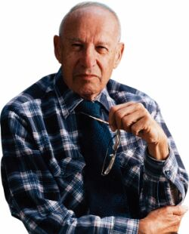
管理与沟通的关系
管理的本质是沟通
1、沟通是所有管理职能的整合
2、管理角色与沟通
3、有效沟通提升企业执行力

Slide 33
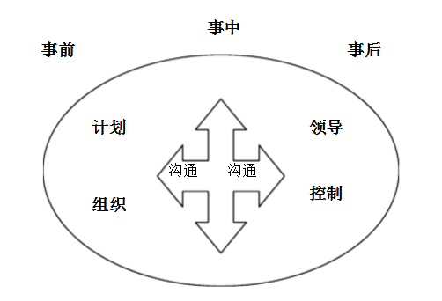
沟通是所有管理职能的整合

Slide 34
管理角色与沟通

Slide 35
史蒂芬 · 柯维
有效沟通提升企业执行力
组织不能达成原定目标，
有70%的原因是缺乏执行力。
组织除了重视成员的IQ与EQ外，
也必须时时检视组织及成员的『执行力』
即执行商数（Execution Quotient, XQ）

Slide 36
美国11,000份XQ测验结果
缺乏执行力组织的共同特征：
组织缺乏明确的目标
不到15%的受测者能明确说出组织的目标
成员不认同组织目标
只有10%的受测者表示认同
目标和成员间缺少联系
只有10%的受测者表示了解目前工作与组织目标间的关系
缺少坦率沟通
只有1/3的受测者认为自己可以明确表达自己的意见
成员不能体认自己的责任
低于1/3的受测者清楚自己应承担的责任
沟通

